Slide 1
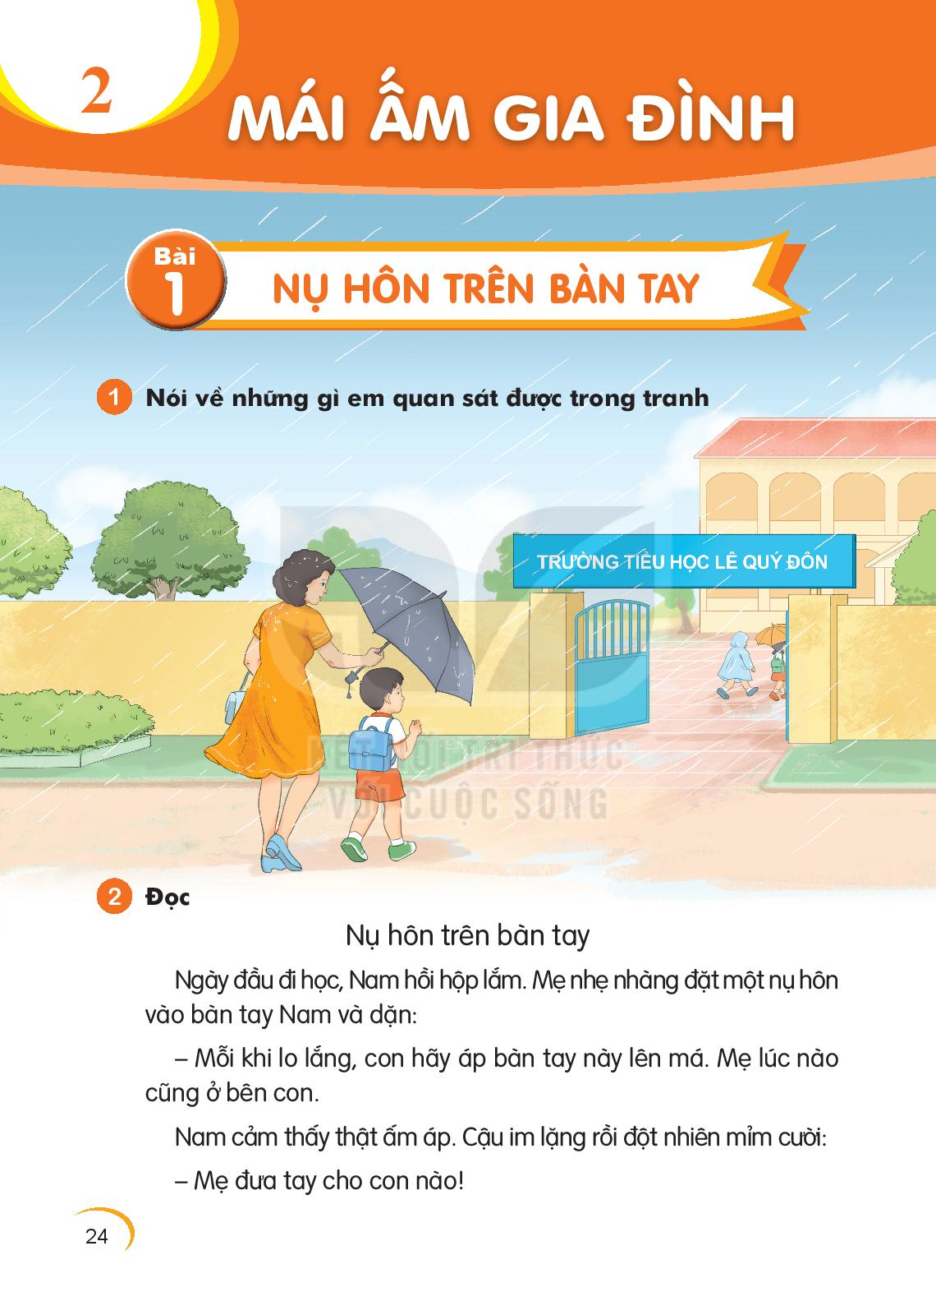
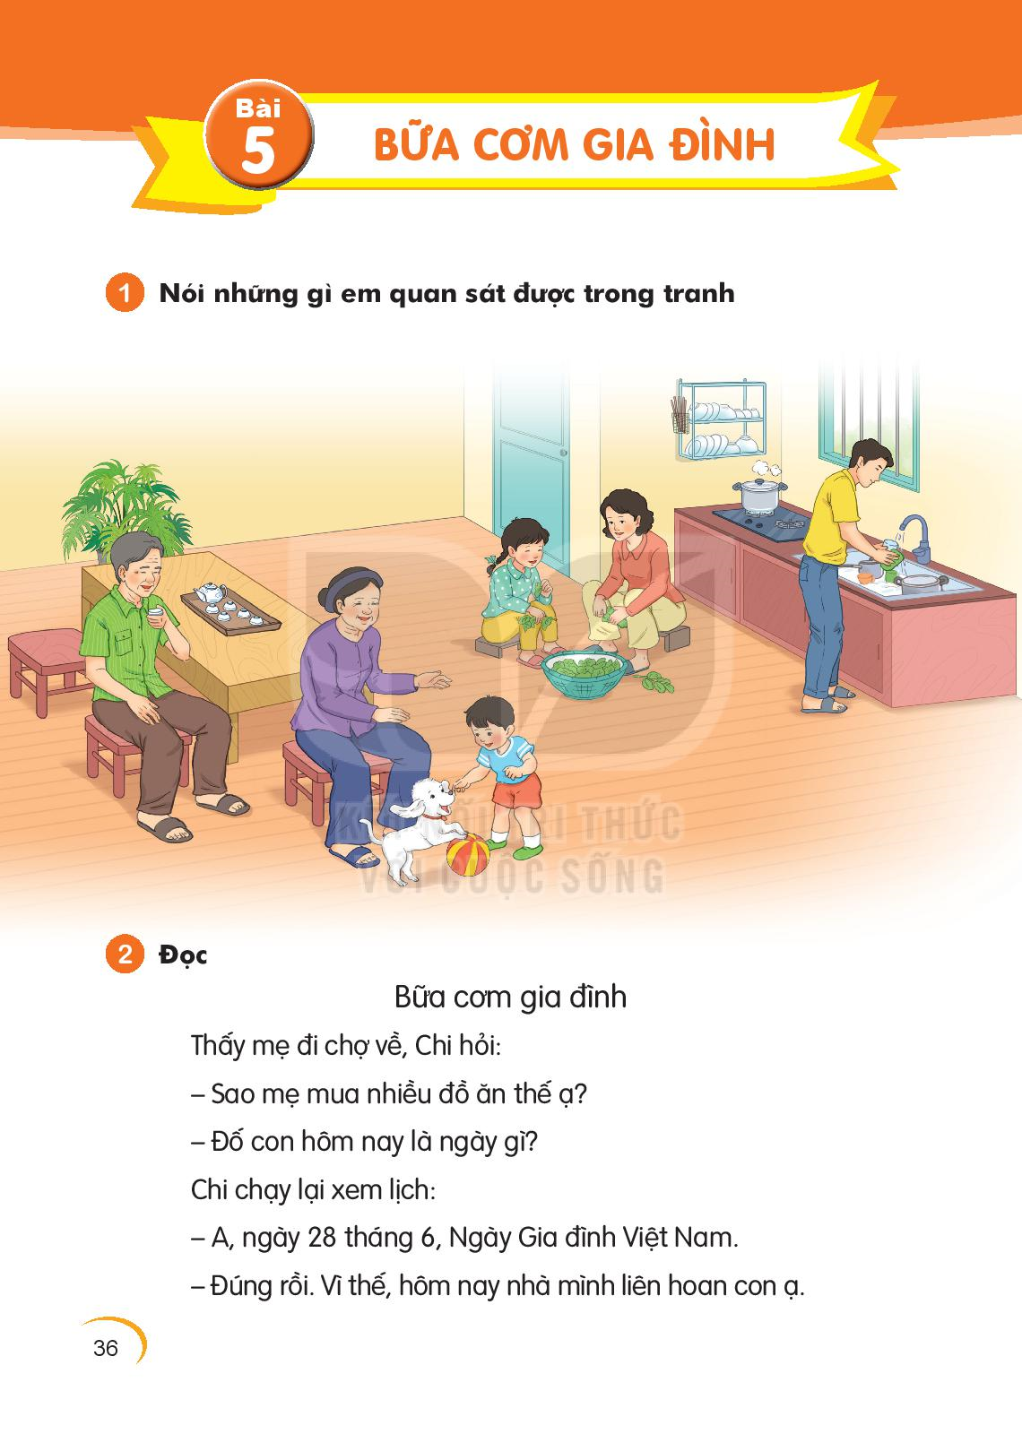

Slide 2
2
Đọc
Bữa cơm gia đình
  Thấy mẹ đi chợ về, Chi hỏi:
  - Sao mẹ mua nhiều đồ ăn thế ạ?
  - Đố con hôm nay là ngày gì?
  Chi chạy lại xem lịch:
  - A, ngày 28 tháng 6, Ngày Gia đình Việt Nam.
  - Đúng rồi. Vì thế, hôm nay nhà mình liên hoan con ạ.
  Chi vui lắm. Em nhặt rau giúp mẹ. Bố dọn nhà, rửa xoong nồi, cốc chén. Ông bà trông em bé để mẹ nấu ăn. Cả nhà quây quần bên nhau. Bữa cơm thật tuyệt. Chi thích ngày nào cũng là Ngày Gia đình Việt Nam.
(Châu Anh)
xoong
nồi

Slide 3
Luyện đọc câu dài:
Ông bà trông em bé để mẹ nấu ăn.
Chi thích ngày nào cũng là Ngày Gia đình Việt Nam.

Slide 4
2
Đọc
Bữa cơm gia đình
  Thấy mẹ đi chợ về, Chi hỏi:
  - Sao mẹ mua nhiều đồ ăn thế ạ?
  - Đố con hôm nay là ngày gì?
  Chi chạy lại xem lịch:
  - A, ngày 28 tháng 6, Ngày Gia đình Việt Nam.
  - Đúng rồi. Vì thế, hôm nay nhà mình liên hoan con ạ.
  Chi vui lắm. Em nhặt rau giúp mẹ. Bố dọn nhà, rửa xoong nồi, cốc chén. Ông bà trông em bé để mẹ nấu ăn. Cả nhà quây quần bên nhau. Bữa cơm thật tuyệt. Chi thích ngày nào cũng là Ngày Gia đình Việt Nam.
(Châu Anh)
Đọc đoạn
1
2

Slide 5
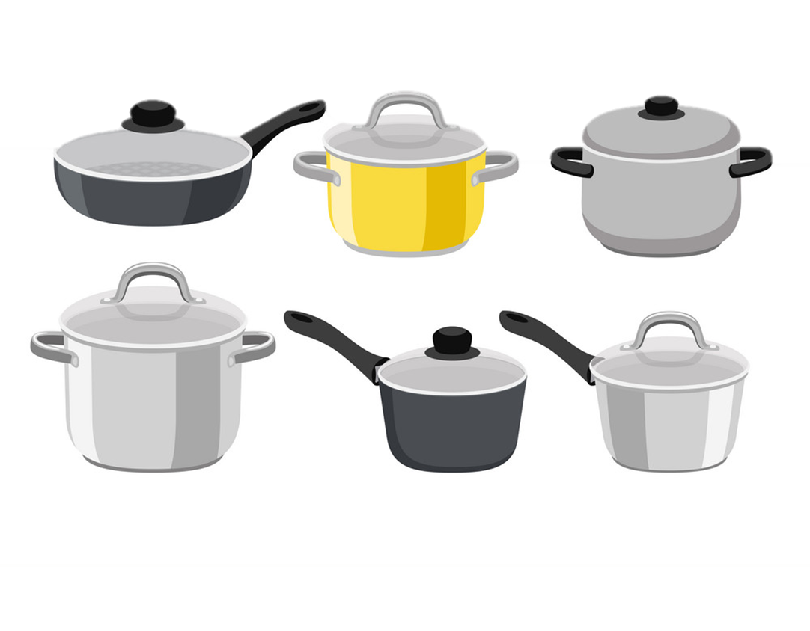

oong
xoong nồi

Slide 6

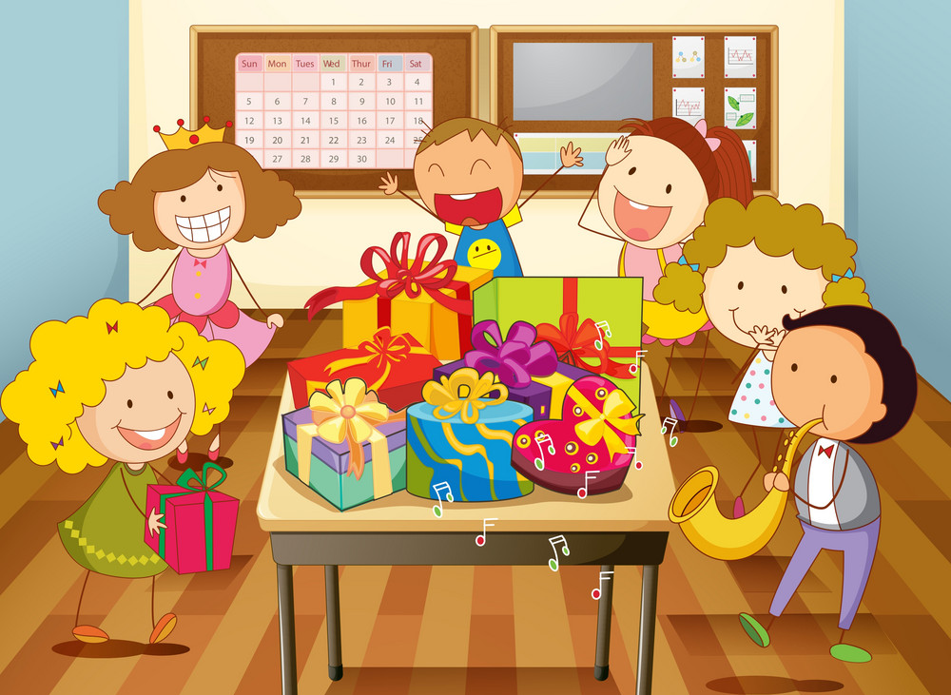
Liên hoan: cuộc vui chung có nhiều người tham gia nhân một dịp gì đó.

Slide 7
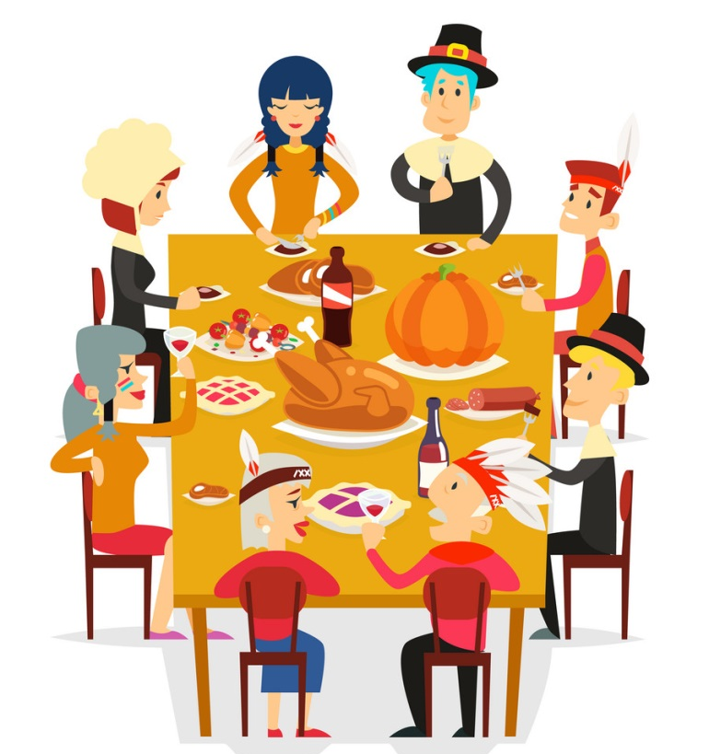

Quây quần: tụ tập lại trong một không khí thân mật, đầm ấm.

Slide 8
2
Đọc
Bữa cơm gia đình
  Thấy mẹ đi chợ về, Chi hỏi:
  - Sao mẹ mua nhiều đồ ăn thế ạ?
  - Đố con hôm nay là ngày gì?
  Chi chạy lại xem lịch:
  - A, ngày 28 tháng 6, Ngày Gia đình Việt Nam.
  - Đúng rồi. Vì thế, hôm nay cả nhà mình liên hoan con ạ.
  Chi vui lắm. Em nhặt rau giúp mẹ. Bố dọn nhà, rửa xoong nồi, cốc chén. Ông bà trông em bé để mẹ nấu ăn. Cả nhà quây quần bên nhau. Bữa cơm thật tuyệt. Chi thích ngày nào cũng là Ngày Gia đình Việt Nam.
(Châu Anh)
1
2

Slide 9


TIẾT 2

Slide 10

Ngày Gia đình Việt Nam là ngày nào?
Ngày Gia đình Việt Nam là ngày 28 tháng 6.
b. Vào ngày này, gia đình Chi làm gì?
Vào ngày này, gia đình Chi liên hoan.
c. Theo em, vì sao Chi rất vui?
Chi vui vì cả nhà quây quần bên nhau.

